Slide 1
Ceci est un exemple de cours concernant l’épisode The Entire History of You de la série Black Mirror. Dans cette leçon, des contenus pédagogiques concernant la mémoire sont associés à l’impact de la technologie visant à améliorer notre mémoire sur notre société et notre vie privée.
Vous recherchez davantage d’inspiration sur l’importance de la protection de la vie privée et des données ?
N’hésitez pas à aller jeter un œil sur le document “Rien à cacher ?
Ressources pédagogiques et sources d’inspiration pour des cours sur l’importance de la protection des données”, qui peuvent être téléchargées gratuitement via https://www.jedecide.be/les-parents-et-lenseignement/support-pedagogique

Slide 2
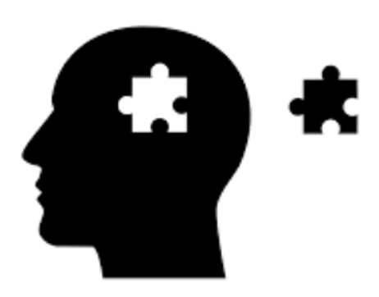
Que se passerait-il si … notre mémoire était infaillible ?
Notes:
Faire référence à des cours de pédagogie : vu comment la mémoire fonctionne (et qu’il lui arrive de se tromper : parfois, nous ne nous rappelons pas ce qui s’est réellement passé, même si nous avons l’impression du contraire).

Slide 3
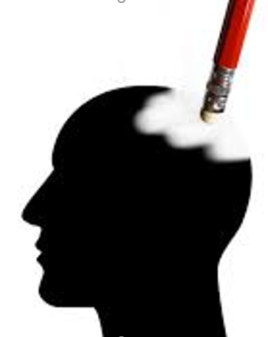
TED-talk : How reliable is your memory?
Faux souvenirs :
adaptés par nous-mêmes
adaptés par d’autres
Notes:
Entre-temps, il y a suffisamment de preuves que notre mémoire n’est pas en mesure d'invoquer des souvenirs exactement tels que nous les avons vécus.
Diffuser une vidéo avec TED-talk. Jusqu’à 5’31 (activer les sous-titres en français) : https://www.youtube.com/watch?v=PB2OegI6wvI
En résumé : faux souvenirs, nous pouvons (inconsciemment) adapter, modifier, déformer,… nos souvenirs. Mais d’autres personnes aussi peuvent le faire, par exemple en posant des questions suggestives (mieux expliqué dans le TED-talk).
“Connaissez-vous encore des situations dans lesquelles cela peut poser des problèmes ?”
Enquête judiciaire, fausses accusations
Traitements psychologiques tels que la psychothérapie, l’hypnose, … plutôt en tant que cause de problèmes psychologiques que de solution à ces problèmes.
Il peut y avoir des abus : influence de grands groupes de personnes via des ‘implantations de faux souvenirs’ par exemple dans le cadre d’une propagande politique
…..

Slide 4
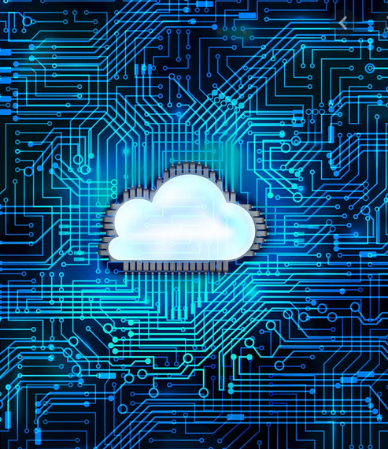
SUPPOSONS
qu’une technologie permette d’invoquer nos souvenirs de manière infaillible. Comme si nous pouvions faire à nouveau ‘défiler’ devant nos yeux des événements du passé.
Notes:
Discutez avec votre voisin : quels avantages et désavantages prévoyez-vous avec cette technologie ?

Slide 5
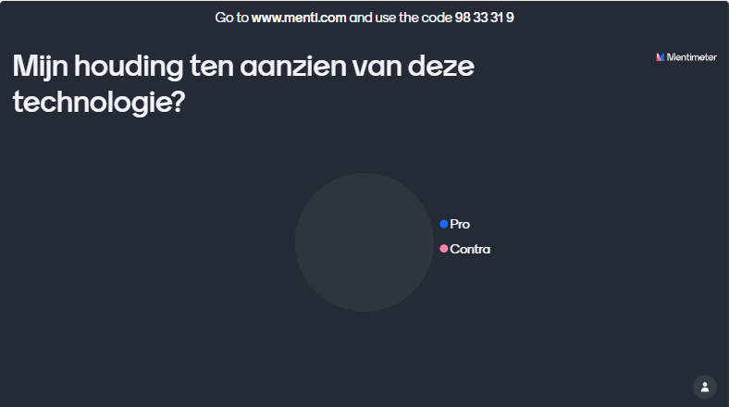
Ma réaction face à cette technologie ?
Pour
Contre
Notes:
Sondage via mentimeter pour vérifier dans la classe quelles sont les réactions à l’égard d’une telle technologie.
Suivi d’une discussion avec les élèves pour vérifier quels sont leurs arguments.

Slide 6
“The Entire History of You”
dans le futur
société dans laquelle presque tout le monde a un ‘implant’ (‘grain’, puce sous-cutanée)
dans lequel les souvenirs audiovisuels sont stockés
et peuvent s’afficher dans sa propre tête ou sur un écran (= ‘redo’)
Notes:
Black mirror → épisode ‘The Entire History of You’.
Nous voyons un monde dans lequel presque tout le monde a un implant derrière l’oreille. Dans l’épisode, on appelle cet implant un ‘grain’ (puce sous-cutanée). Tous leurs souvenirs audiovisuels y sont stockés. Ces souvenirs peuvent à nouveau s’afficher dans leur propre tête ou sur un écran. Cela s’appelle un ‘redo’.
Durée : +/- 40 minutes.
Prévoir éventuellement un peu de temps par la suite pour que l’épisode ‘fasse mouche’ auprès des élèves, laisser le temps pour les premières réactions, ...

Slide 7
JEU DES PRISES DE POSITION
D'accord = rester assis
Pas d'accord = se lever
Notes:
D'accord = rester assis
Pas d'accord = se lever

Slide 8
Cette technologie du ‘grain’ permettra une plus grande justice: plus facile de prouver la culpabilité/l’innocence, plus de discussions, ...
D'accord = rester assis
Pas d'accord = se lever
Notes:
Après le vote :
Comparer avec la première vidéo du début du cours→ n'y a-t-il plus d’innocents en prison ?
La profession d’avocat deviendra-t-elle une profession en voie d’extinction ?
D’autre part : revers de la technologie→ possibilité de la manipuler, fraude, hackers, … "Dans quelle mesure cette technologie est-elle infaillible ?"

Slide 9
Cette technologie du ‘grain’ présente surtout des désavantages : on vit davantage dans le passé que dans le présent.
D'accord = rester assis
Pas d'accord = se lever
Notes:
Liam réexamine constamment ses fragments du passé pour les analyser. Il s'occupe davantage de son ‘écran’ que de ce qui se passe autour de lui.
Comparer avec la situation actuelle : les smartphones à table, en réunion → perturbe la vie sociale. Les personnes sont rivées à leur écran plutôt que de parler entre elles.

Slide 10
Dans une société où cette technologie est possible, chacun doit pouvoir choisir de se faire implanter ou non un ‘grain’.
D'accord = rester assis
Pas d'accord = se lever
Notes:
Après le vote :
Pourquoi un libre choix ou non ?
Qui voudrait un implant ? Qui choisirait consciemment de ne pas en porter ? Pourquoi ?
(l’affirmation suivante va un peu plus loin, à savoir que signifie au fond ‘liberté’ et dans quelle mesure celle-ci peut-elle être limitée, même s’il n’y a pas d’obligation générale de se faire implanter un ‘grain’).

Slide 11
La technologie du ‘grain’ engendrera une exclusion sociale.
D'accord = rester assis
Pas d'accord = se lever
Notes:
Avant le vote : dès le début de l’épisode, au cours du repas, une dame raconte qu’elle n’a plus de ‘grain’. Les réactions sont étranges → car tous les autres en ont un.
Après le vote :
- Dans quelle mesure y a-t-il encore un libre choix si la majorité en a un ?
Supposons :
Afin de pouvoir embarquer dans un avion à destination de l’Amérique, vous devez donner accès à votre mémoire des dernières semaines de manière à pouvoir vérifier si vous n’avez pas préparé un attentat et ainsi repérer de potentiels terroristes.
Idem pour pouvoir accéder à un festival → afin d’éviter les drogues en vérifiant si vous n’en avez pas acheté. (Appliquer éventuellement la comparaison au vaccin contre le coronavirus).

Slide 12
Les personnes qui ne se font pas elles-mêmes implanter un ‘grain’ ont le droit à l’anonymat dans les ‘redo’s’ des autres.
D'accord = rester assis
Pas d'accord = se lever
Notes:
Après le vote :
Pourquoi/pourquoi pas ?
Le droit à la vie privée : je n’ai rien à cacher au monde extérieur. (comparer avec l’épisode : la femme (sans ‘grain’) qui se retrouve au lit avec Jonas ...)

Slide 13
Rien de plus logique que des parents aient accès au ‘grain’ de leur enfant.
D'accord = rester assis
Pas d'accord = se lever
Notes:
Avant le vote : au cours de l’épisode, on a vu que lorsque le couple est rentré chez lui et que la baby-sitter est retournée à l’étage, la mère a consulté les images de son bébé. Elle a vérifié comment s’était déroulée la soirée pour son enfant et la baby-sitter.
Après le vote :
Pourquoi êtes-vous d'accord/pas d'accord ?
Aimeriez-vous, en tant que futur parent, y avoir accès ? (Éventuellement pour contrôler un comportement de harcèlement, de maltraitance d’enfants, de mauvais amis, ...).
Discussion : éventuellement jusqu’à un certain âge -> quel âge ?
Comparaison avec la possibilité d’activer actuellement votre ‘tracker’ sur votre gsm afin de permettre à vos parents de voir où vous vous trouvez.
Marque de confiance : “je n’ai rien à cacher, mes parents peuvent savoir où je suis”
Violation de la vie privée : “j’ai droit à ma propre vie, mes parents ne doivent pas tout savoir”.
Celui qui s’intéresse à cet aspect de la parentalité et de la vie privée de l’enfant peut regarder Black Mirror (Netflix), saison 4, épisode ‘Arkangel’.

Slide 14
Ma réaction face à cette technologie ?
Pour
Contre
Notes:
Sondage via mentimeter pour vérifier dans la classe quelles sont les réactions à l’égard d’une telle technologie.
Suivi d’une discussion avec les élèves pour vérifier quels sont leurs arguments.

